Slide 1


MENTAL HEALTH
关注心理健康
演讲人：杨永娇
2024.2.26

Slide 2
目录/
CONTENTS
1. 心理健康的概念及标准
2. 常见的心理问题
3. 自我调节方法
4. 心理咨询
5. 自我调节小方法

Slide 3


Slide 4

1
心理健康的概念及标准
PART

Slide 5


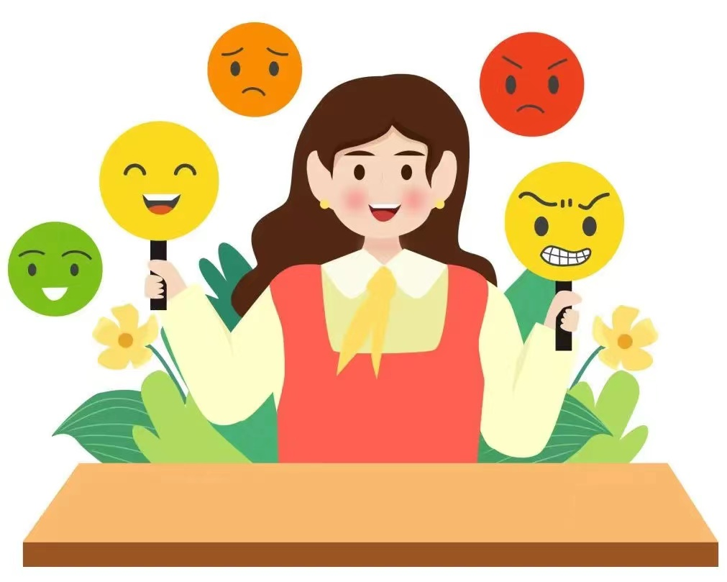
什么是心理健康？
心理健康 是指心理的各个方面及活动过程处于一种良好或正常的状态。心理健康的理想状态是保持性格完好、智力正常、认知正确、情感适当、意志合理、态度积极、行为恰当、适应良好的状态。

Slide 6


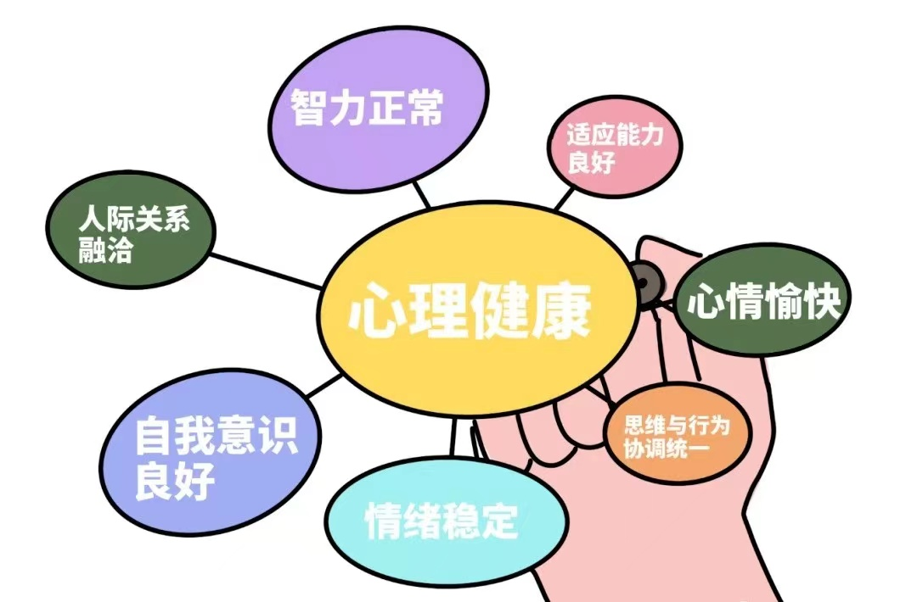

心理健康的十大标准
（1）充分的安全感；
（2）充分了解自己，并对自己的能力作适当的估价
（3）生活的目标切合实际
（4）与现实的环境保持接触
（5）能保持人格的完整与和谐
（6）具有从经验中学习的能力
（7）能保持良好的人际关系
（8）适度的情绪表达与控制
（9）在不违背社会规范的条件下，对个人的基本需要作恰当的满足
（10）在集体要求的前提下，较好地发挥自己的个性

Slide 7
2
常见的心理问题
PART

Slide 8

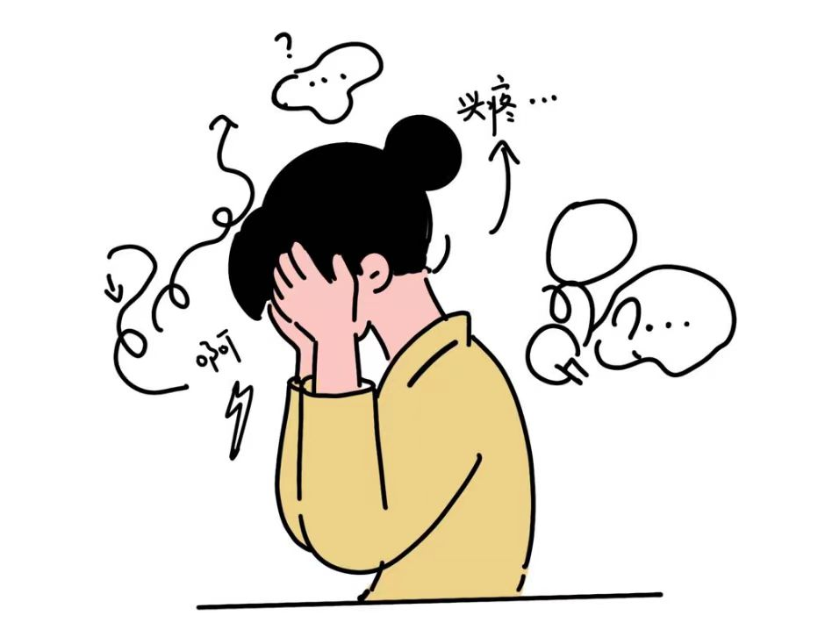
如何区分“心理正常”与“心理异常”
1. 主客观世界是否统一
如果主观世界和客观世界不统一，
多会出现没有事实依据的反应，
比如幻听、妄想等。

Slide 9
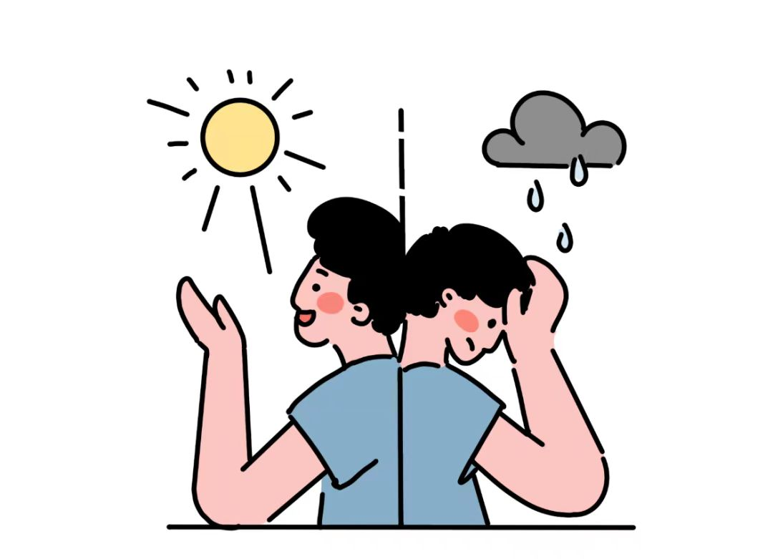
如何区分“心理正常”与“心理异常”
2、认知、情绪和行为是否统协调
不协调主要表现为内心感受与当前环境不一致，如遇到快乐的事情却表现的非常悲伤

Slide 10
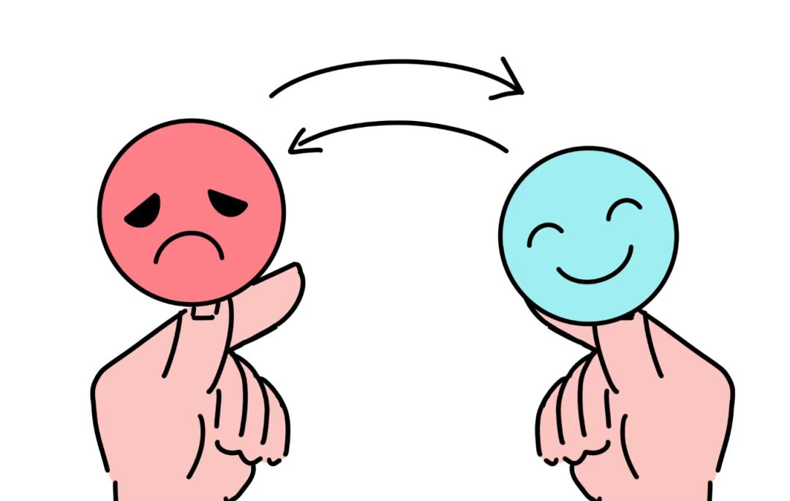
如何区分“心理正常”与“心理异常”
3、人格是否稳定
人格跟性格一样是相对稳定的，如果人格出现了明显变化，说明心理可能出现了异常。比如开朗外向的人突然长时间的沉默寡言

Slide 11
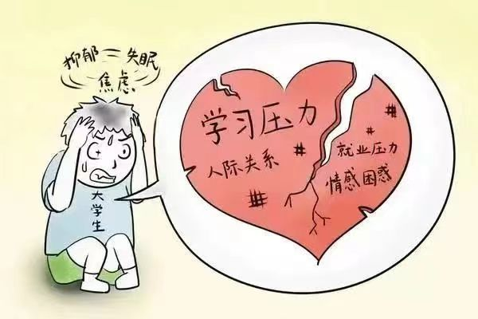
常见的心理问题表现
过度的焦虑和紧张
感觉无法应对
压力大
过度忧虑
长时间的孤独感
对未来担忧和迷茫
很难放松或睡眠出现问题
头痛
注意力很难集中
长时间感觉到很糟糕

Slide 12

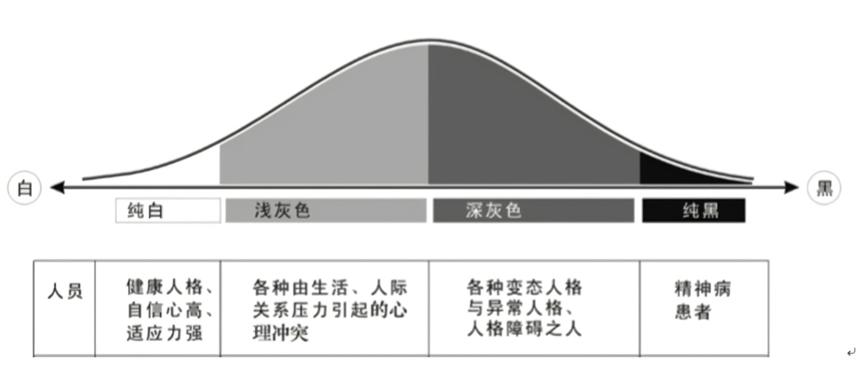
如果将人的心理正常比作白色，心理不正常比作黑色，那么在白色与黑色之间存在着一个巨大的缓冲区域——灰色区域。我们绝大部分人的心理健康状况都处在中间的灰色区域，也就是说绝大部分人都有这样或那样的心理健康问题。
心理健康“灰色区”示意图

Slide 13
3
自我调节方法
PART

Slide 14
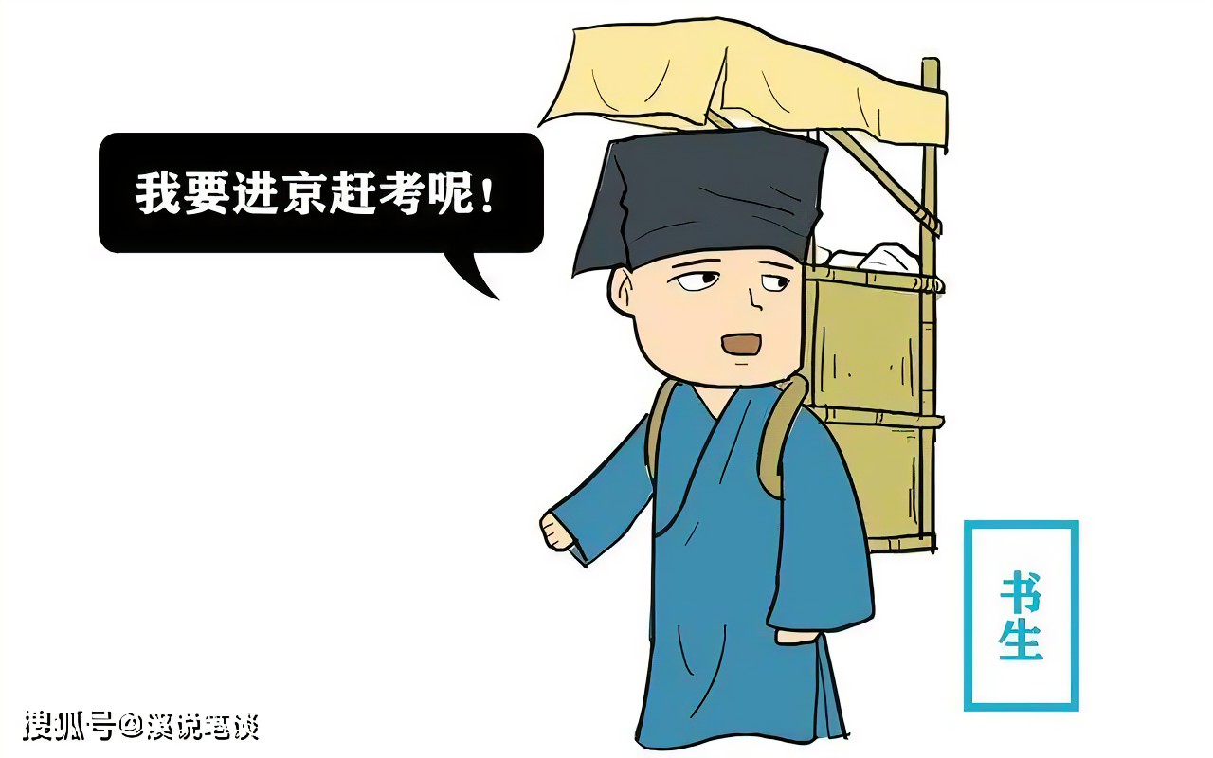

小故事
有一个故事，有张、李两个秀才一起去赶考，路上他们遇到了一支出殡的队伍 ，看到黑乎乎的棺材，张秀才心里“咯噔”一下，心想:“真倒霉，赶考的日子居然碰到个棺材。”于是心情一落千丈，走进考场，那个“黑乎乎的棺材”一直挥之不去，结果，文思枯竭，果然名落孙山。
李秀才也看到了那口棺材，一开始他心里也“咯噔”一下，但转念一想:“棺材，那不就是有"官”又有“财”吗?今天一定会高中了。”于是十分兴奋，情绪高涨地走进考场，文思泉涌，果然一举高中。
回到家里，两人都对家人说:那“棺材”真是好灵验。
这个故事说明了自我心理调节的重要性

Slide 15

1.读书
古人曰：“腹有诗书气自华。”
当你遇到烦恼、忧愁和郁闷时，要学会自我开解，去翻一翻喜欢的书籍和杂志，分散心思，改变心态，冷静情绪，减少精神痛苦。

Slide 16
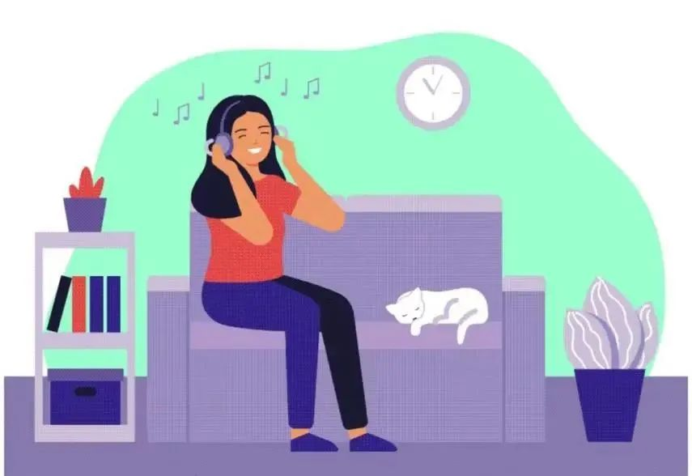
2.听歌
音乐疗法是治疗心理疾病的一种有效方法。
当心情沮丧、闷闷不乐时，听听歌曲，不仅可以陶冶情操，还能激发热情，兴奋大脑，使你从中获得生活的力量和勇气。

Slide 17

3.倾诉
俗话说：“一个好汉三个帮。”
人在失意或受到挫折时，最需要朋友的关照和帮助。
此时，你可以走出家门，找知心朋友谈心，在善意的劝导、热心的安慰下，精神的痛苦将得以消除。

Slide 18

4.运动
参与体育运动无疑是一个很好的减压方法。
激烈的奔跑，或者水中的畅游，肌肉虽是紧张的，神经却是放松的，大汗淋漓过后，你会得到彻底的放松。

Slide 19
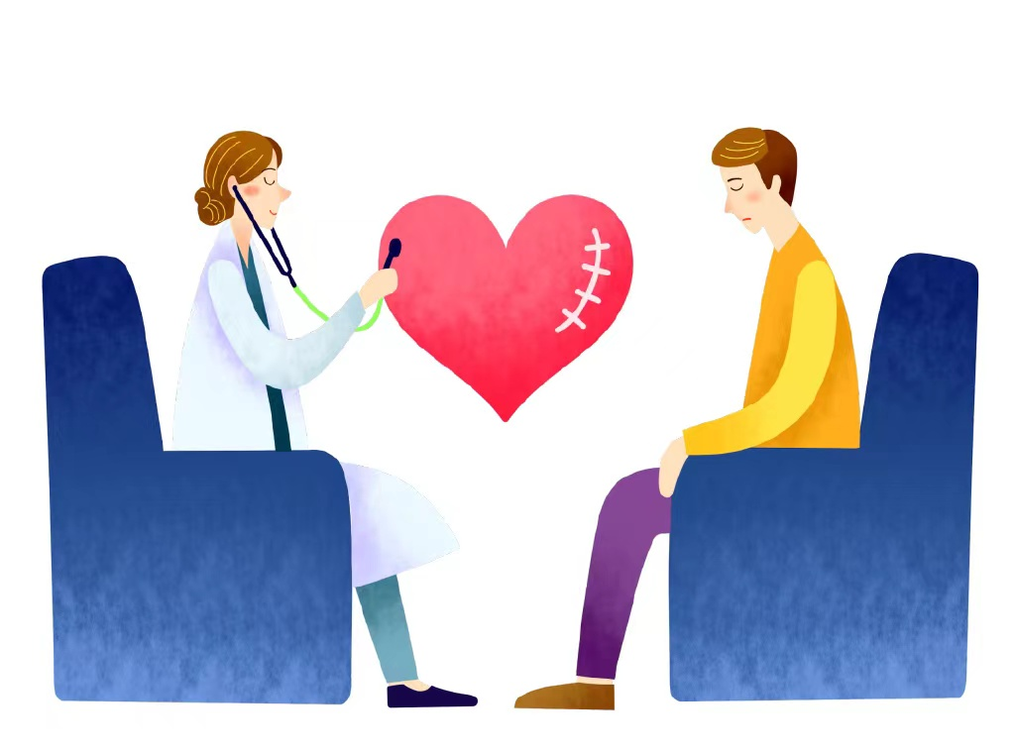
5.求助专业人士
心绪不佳的人，可以找个可靠的心理咨询师。心理咨询师会像医生治病一样，一步步把你从烦恼中解救出来。

Slide 20
4
心理咨询
PART

Slide 21

心里咨询误区
误区1：做心理咨询的人有精神疾病
误区2：心理咨询与思想教育差不多
心理咨询的主要对象是正常人，去咨询的“你”不是病人，是正常人，只是你在应付生活中的压力和任务方面出现困难，需要帮助而已。
心理咨询是受过专业训练的咨询师，用心理学的原理和方法，主要以面谈的方式，帮助来访者更好地认识自己、接纳自己，更有效地解决成长的烦恼或挫折，从而获得心理上的成长，更为自主、积极地迈向自我实现。
误区3：心理咨询无所不能
心理咨询的目的是帮助你学会依靠自身的力量去解决你自己的问题。

Slide 22

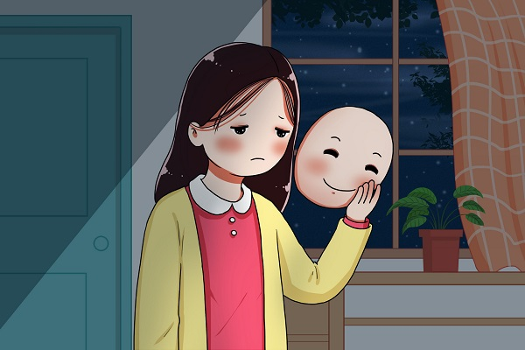
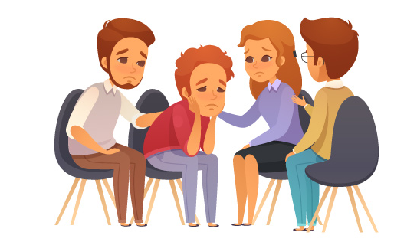
什么时候你需要心理咨询
情绪问题
内心积压了很多抑郁，焦虑，愤怒，委屈等情绪，无法处理；出现情绪的附带症状如强迫，失眠，惊恐，社交障碍，脾气暴躁，甚至是自残，自杀意念，行为失控等；出现躯体化症状或心身疾病（胸闷，心慌气短，胃肠道不适，过敏，哮喘等）。
动力不足/为自己负责困难
比如知道应该好好学习，该找工作，好好工作，但就是迈不出那一步，整日待在家里，“去还是不去的想法”不断在自己脑海里斗争，消耗了大量的时间和能量。

Slide 23
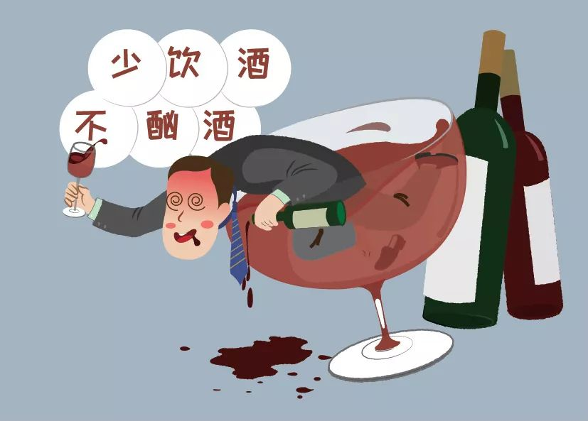
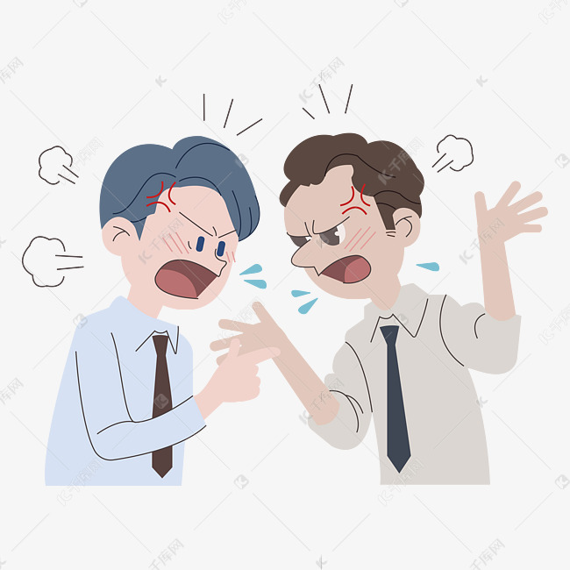
什么时候你需要心理咨询
行为模式问题
长期不良的行为习惯，
如烟瘾、酒瘾、赌博等
关系问题
与父母、伴侣、孩子或朋友的关系搞的鸡飞狗跳，内心痛苦不堪，严重影响了正常的工作生活。

Slide 24
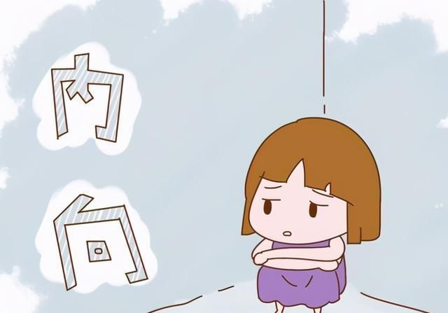
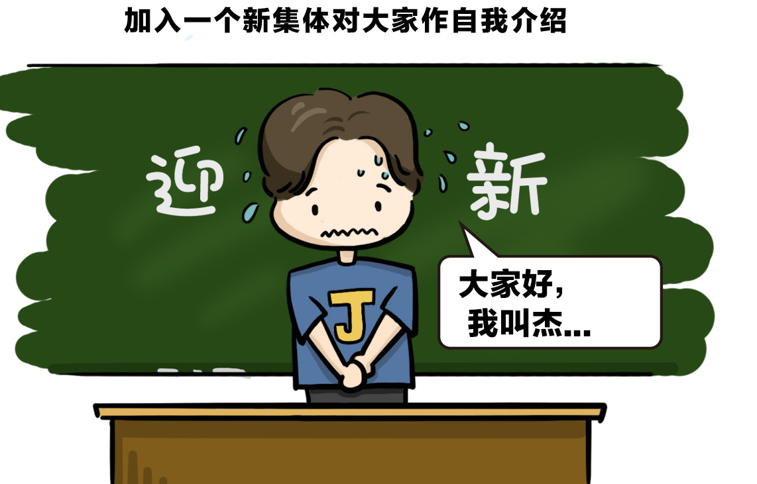
什么时候你需要心理咨询
发展性问题/适应性问题
无法适应环境的转变或者角色改变，比如到新的学校，新的工作岗位，步入婚姻，怀孕生子，亲人离世，失业等
性格问题
觉得自己性格内向，自闭，自卑，懒，社交能力差，想改变但是又不知道如何改变。

Slide 25
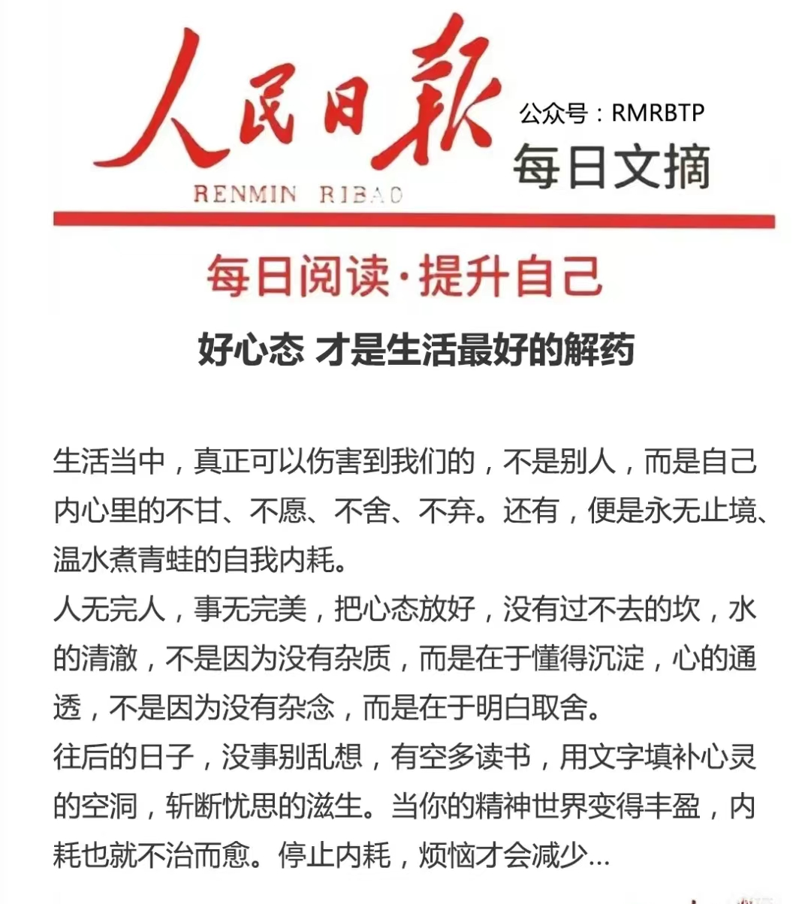
最后，希望大家多读书、少乱想，拥有健康的心理和快乐的生活！

Slide 26
感 谢 观 看！
关注心理健康

